Slide 1


№14 дәріс
Тақырыбы:«Биожүйелердің морфогенезі»
Әл-фараби атындағы Қазақ Ұлттық Университеті
Биология және биотехнология факультеті
5В060700-Биология
Морфогенездің клеткалық механизмі
Дәріскер:Юсаева Дамира Анарбековна б.ғ.к., аға оқытушы
Алматы-2020

Slide 2
Жоспары:
I Кіріспе
II Негізгі бөлім
2.1.Морфогенез
2.2.Биожүйелер
2.3.Биожүйелердің морфогенезі
III Қорытынды
IV Пайдаланылған әдебиеттер тізімі

Slide 3
Кіріспе
Көп жасушалы жануарлардың морфогенезі (Метазоа) мәселесі, әсіресе көкнәр тұқымының жұмыртқасынан қоршаған әлемді өз мүдделері үшін үйренуге, ойлауға және қайта құруға қабілетті ең күрделі организм дамыған кезде, биологтардың алдында әлі де шешілмейтін мәселелер тұр. Бұл ерекше құбылыстың тетіктерін түсіндіру үшін көптеген үлгілер ұсынылған, бірақ морфогенездің қатаң түрде негізделген теориясы әлі кунге жасалмаған. Морфогенез механизмдері биожүйелер эволюциясымен бір уақытта қалыптасты және бір-бірімен иерархиялық сәйкес келеді. Олар жүйелердің күрделенуімен қатар күрделене түсті, морфогенез механизмдерінің жоғарғы деңгейлері төменгі деңгейлердің әсерін жойған жоқ. Бұл жұмыстың мақсаты-морфогенездің мүмкін моделін оның механизмдерінің молекулалық деңгейден организм деңгейіне дейінгі эволюциялық сабақтастығын ескере отырып негіздеу әрекеті.

Slide 4
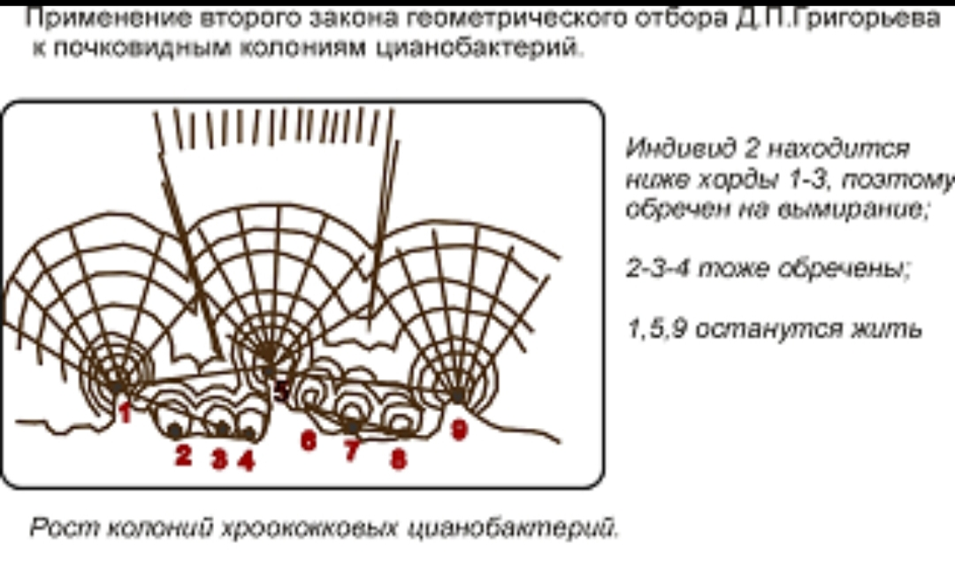
Молекулалық морфогенез
Қарапайымнан күрделіге дейінгі барлық жүйелер белгілі бір мөлшерде және формада болады ("морфу — грек.), және олар өз формасы бар ішкі жүйелерден тұратындықтан, морфогенез жүйенің сыртқы түрін ғана емес, сонымен қатар оның ішкі құрылымын да құруды қамтамасыз етеді. Биожүйелер иерархиясындағы төменгі деңгейді биомакромолекулалар, ең алдымен ақуыздар мен нуклеин қышқылдары алады. Соңғысының морфогенезі полинуклеотид тізбегінің матрицасындағы жеке нуклеотидтерден басталады, ол ішкі күштердің әсерінен (РНҚ) немесе матрицасымен (ДНҚ) бірге спиральға айналады.

Slide 5
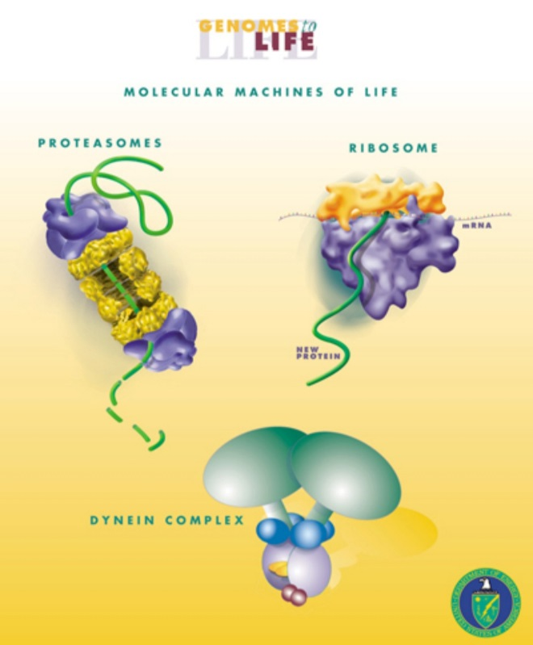

Slide 6
1.Белгілі бір форманы алады. Ақуыз молекуласының морфогенезі иРНҚ молекуласында үштік кодпен жазылған ақпаратқа сәйкес арнайы органеллада (рибосомада) бастапқы құрылымды құрудан басталады. Ақуыз молекуласының құрылымының одан әрі күрделенуі ішкі күштердің әсерінен қайтадан жүреді, олар минималды бос энергияға ие құрылымды құруға тырысады. Арнайы ақуыздар — шаперондар мен шаперониндер бұл жұмысты дәлірек және тез орындауға көмектеседі. Биологияда кең таралған тану принципін қолдана отырып, жеке ақуыз молекулалары (суббірліктер) бір-бірімен біріктіріліп, төрттік құрылымы бар ақуыздар бере алады. Қосымша тану механизмі жоғарыда қарастырылған нуклеин қышқылдарының матрицалық синтезінде қолданылады.
Егер нуклеин қышқылдары негізінен ақпараттық функцияны атқарса, онда ақуыздар ақпараттан басқа көптеген функцияларды орындайды, олардың ең бастысы каталитикалық. Биологиялық макромолекулалар-биологиялық эволюцияның алғашқы сатысында пайда болған наноқұрылымдарда жұмыс істейтін "молекулалық машиналар".
Молекулалық морфогенез мәселесін (ақуыз биосинтезі, нуклеин қышқылдарының матрицалық синтезі) негізінен ХХ ғасырда молекулалық биологтар шешті, дегенмен егжей-тегжейлі зерттеуді қажет ететін көптеген мәселелер қалды.

Slide 7
Жасуша деңгейі жасушалардың үш тобымен ұсынылған: прокариоттар, бір клеткалы эукариоттар және көп жасушалы организмдердің жасушалары. Осы жасуша топтарының әрқайсысының өкілдері өздерінің функционалдық сипаттамаларына және морфогенездің өзіндік ерекшелігіне ие.
Прокариоттар, олардың ең типтік өкілдері бактериялар болып табылады, сыртқы пішіні шектеулі және қарапайым ішкі құрылымы бар. Аналық жасушаның морфогенезі аналық жасуша ішінде бөлімдер арасындағы уақыт аралығында жүреді. Морфогенездің негізгі механизмі, бір-бірін танитын биомолекулалардың өздігінен жиналуы болып табылады, олардың биосинтезі тиісті гендердің бақылауымен жүзеге асырылады. Жүйенің морфогенезінде функционалды байланыстар және ішкі жүйелердің жұмыс істеуі маңызды рөл атқарады. Сонымен, Б. В. рибосомаларға қатысты. Громов былай деп атап өтті: "РНҚ мен ақуыздардан рибосомалардың пайда болуы бактериялық жасушада да, пробиркада да көп сатылы құрастыру нәтижесінде пайда болады. Жасушадағы трансмиссиялық емес рибосомалар үнемі суббірліктермен алмасады, жұмыс барысында толық рибосома қалыптасады (мен бөлдім. - Ю.Ф.). Рибосоманы тұрақтандыру үшін магний иондары қажет " , бұл қоршаған орта факторларының морфогенезге қатысуын көрсетеді. Сол сияқты, көп сатылы құрастыру арқылы бактериялық флагелла пайда болады.

Slide 8
Жасушаішілік құрылымдардың қалыптасуымен бір уақытта олардың арасындағы функционалды байланыстардың қалыптасуы жүреді, екі процесс бір-бірін өзара байланыстырады. Прокариоттардың құрылымы мен жұмыс істеуінің қарапайымдылығына қарамастан, бактериялар, әсіресе еркін өмір сүретіндер, күрделі заттар болып табылады. Олардың флагелярлы Локомотив аппараты рецепторлардан ақпарат алатын, сигналдарды есте сақтауға және барабар (орынды) командаларды әзірлеуге қабілетті арнайы жүйемен басқарылады. Генетикалық жүйе және барлығыметаболикалық процестердің әртүрлілігі жасушаның өзін-өзі ұйымдастыруы мен оның морфогенезінің негізін құрайтын тікелей және кері байланыстардың күрделі желісімен" тігілген". Прокариоттардың көбеюінің нақты механизмдері күрделі және әрі қарай зерттеуді қажет етеді.

Slide 9
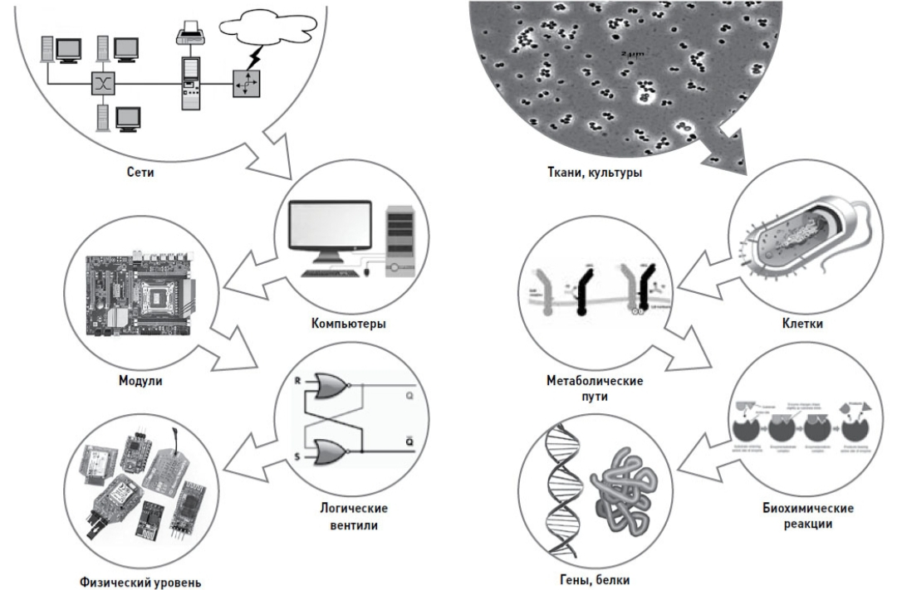
Бір клеткалы эукариоттардың пайда болуы-протозоа, атауына қайшы, организмдердің күрделенуінің күшті секірісін атап өтті. Атап айтқанда, жасыл өсімдіктердің пластидтері симбиотикалық балдырлар жасушаларынан, ал митохондрия аэробты бактериядан пайда болды. Флагелла, цилия, центриолалар және митоздық шыбықтар да өздерінің шығу тегі симбиотикалық ағзаларға байланысты, олар алдымен негізгі жасушаның сыртқы бетіне жабысып, содан кейін оның ішкі құрылымына енеді деген пікір айтылды. Митохондрия сияқты қос мембранамен жабылған ядро уақыт өте келе цитоплазмасын жоғалтқан кейбір жасушаішілік симбионның эволюциялық рудименті болуы мүмкін.

Slide 10
Осылайша, қабылдаушы жасушаның шекараларында, оның құрамындағы генетикалық ақпараттың көлемі бойынша, прокариоттық жасушадан шамамен үш есе көп, организмдер біріктіріліп, симбиотикалық биоценоз түзеді, барлығы үлкен функционалдылыққа ие. Бұған жасушаішілік құрылымдардың үйлесімді жұмысын және жасушаның сыртқы әсерлерге барабар жауап беруін жүзеге асыратын күрделі көп арналы басқару жүйесінің қалыптасуы ықпал етті. Барлық жасушалық метаболизм орталық және автономды басқару түрлерінің оңтайлы үйлесімін қамтамасыз ететін көптеген тікелей және кері байланыстармен тесілді.

Slide 11
Бір клеткалы эукариоттардың көбеюінің кең таралған тәсілі-от-бұл вегетативті көбею, онда бөлінулер арасында аналық жасуша массасының екі еселенуі жүреді. Бұл процесс гетерохронды, бұл жасуша циклінің қатаң уақыт тізбегінде жүзеге асырылатын төрт кезеңге бөлінуінен көрінеді. Субжасушалы құрылымдардың екі еселенуі әртүрлі жолдармен жүреді, бұл эукариоттық жасушаның симбиотикалық шығу тегіне байланысты болуы мүмкін. ДНҚ мазмұны, прокариоттардағыдай, репликация арқылы екі есе, РНҚ — транскрипция арқылы, ақуыз молекулалары — аударма арқылы. Морфогенезде тағы да өзін-өзі жинау процестері маңызды рөл атқарады, өйткені прокариоттардан шыққан органеллалар көбінесе өзін-өзі көбейтудің бұрынғы әдісін сақтап қалды. Алайда, бұл жасуша архитектурасын қалпына келтіру, жасушаішілік құрылымдардың ең күрделі ансамблінің үйлесімді жұмысы және сыртқы әсерлерге жауап берудің оңтайлы нұсқасын таңдау үшін жеткіліксіз. Аяқ киімнің инфузиясы, атап айтқанда, шартты рефлекстің бір түрін жасауға қабілетті. Тәжірибелердің бірінде қараңғыда тұрған аяқ киім қараңғылық пен жарық арасындағы шекараны кесіп өткен кезде электр тогымен соғылды. Бұл әсерге жауап ретінде ол бірден тоқтап, артқа бұрылды. 45 минуттан кейін "жаттығу" арқылы қараңғылық пен жарық арасындағы шекарадағы аяқ киім электр тогының соғуын күтпестен күрт кері бұрылды. Алынған реакция аяқ киімнің "жадында" 1,5 сағатқа дейін сақталды. Тәжірибелер көрсеткендей, протозоа өмір бойы жеке тәжірибе жинай алады және олар өзгеретін өмір жағдайларына бейімделе алады.

Slide 12
Metazoa
Қазіргі протозоандар, парадоксальды түрде, көбінесе Metazoa-ға тән барлық функцияларды бір клеткалы деңгейде ұсынатын ең күрделі организмдердің қатарына жатады. Бір клеткалы (Protozoa) көп жасушалы организмдерге эволюциялық ауысу көп функциялы жасушаның ұрпақтарын мамандандыру және олардан Metazoa деңгейінде алдыңғы функциялардың барлық жиынтығын орындай алатын органдар мен жүйелерді қалыптастыру жолымен өтті. Көп жасушалы жануарлар, ең алдымен омыртқалылар, жыныстық жолмен көбейеді, онда бір жасушадан (зиготадан) салыстырмалы түрде қысқа уақыт ішінде үлкен, күрделі организм пайда болады. Эмбриональды дамуда оның филогенезінде орын алған көп жасушалы организмнің пайда болу көрінісі ерекше түрде көрінеді. Көп жасушалы Морфогенез, әсіресе оның бастапқы, эмбриональды кезеңі, өте күрделі процесс, оны түсіндіру үшін қартаю теориялары мен гипотезаларының санынан кем түспейтін көптеген модельдер ұсынылды. Ең маңызды функцияны орындайтын жануарлардың репродуктивті жүйесі — биожүйелердің көбеюі, гаметалардың пайда болу процестерін және ұрықтандыруды жүзеге асырады, ал ішілік дамуы бар организмдерде морфогенездің қалыпты ағымы үшін қосымша жағдайлар жасалады. Морфогенездің өзі олардың бақылауында болады бастапқыда зиготаға салынған және эмбриогенезде анамния мен амниотада ұқсас түрде жүзеге асырылатын жүйелер мен механизмдер. Сондықтан морфогенездің барлық" құпиялары " жұмыртқаны сақтайды.

Slide 13
Жалпы алғанда, морфогенез филогенезде көп жасушалы жануардың пайда болуындағыдай, оның барлық қатысушыларының белсенді өзара әрекеттесуімен жүреді. Алайда, бұл процесте жетекші рөл морфогенетикалық ақпарат көзі болып табылатын жүйелерге және осы ақпаратты жүзеге асыратын орындаушыларға тиесілі. Эмбриогенез жасуша жұмыртқаларын ұсақтаудан басталады, ол морфогенетикалық өрісті тасымалдаушы жұмыртқаның кортикальды қабатының эпигеномалық бақылауымен жүзеге асырылады. Соңғысы әртүрлі морфогенетикалық факторлардың (индукторлардың) кортикальды қабатында қатаң локализацияны жүзеге асыратын геномның, микротұтқырлардың және микрофиламенттердің қатысуымен қалыптасады. Олар ақуыздар, РНҚ молекулалары болуы мүмкін, олар кейіннен тиісті гендерді белсендіре алады. Ұсақтау кезінде" ақылға қонымды қаңқа " бұл жағдайда бластомерлер арасында морфогендік өрістің тиісті таралуын қамтамасыз ететін ұсақтау жазықтықтарының қатаң анықталған өтуін қамтамасыз етуі керек. Осылайша, бластомерлердің кейінгі дифференциациясының детерминациясы қамтамасыз етіледі, ол тиісті гендердің индукторларымен белсендірілгеннен кейін және ақуыз молекулалары мен жасушаішілік құрылымдар деңгейінде соңғысының ақпаратын жүзеге асырғаннан кейін пайда болады. Микротұтқырлар мен микрофиламенттер Метазоа жасушаларының ішкі сәулеті мен формасын анықтайды, сонымен қатар эмбрион тіндерінің морфогенетикалық қозғалыстарына қатысады

Slide 14
Мендель заңдарына сәйкес берілген ата-аналар мен олардың балаларындағы анатомиялық белгілердің ұқсастығы олар туралы ақпарат (белгілер) ДНҚ молекулаларында болатындығын көрсетеді. Бір-біріне тәуелсіз дамып келе жатқан егіздердің таңғажайып ұқсастығы морфогенетикалық ақпаратты өте егжей-тегжейлі жазу және оны жүзеге асырудың өте нақты механизмі болған кезде ғана мүмкін болады.
Онтогенездегі гендердің дифференциалды белсенділігі геномнан тиісті ақпаратты алуға мүмкіндік береді. Оны одан әрі жүзеге асыру ферментативті реакцияларды жүзеге асыру, әртүрлі құрылымдарды құру, соның ішінде жасушалардың механикалық қозғалыстарын тудыруы, жасушалардың бір-бірін тануын қамтамасыз етуі және т.б. арқылы жүзеге асырылады. Олардың ішінде дәнекер тіндер (ең алдымен дәнекер тіннің өзі) және жүйке жүйесі морфогенезді ұйымдастыруға үлкен қызығушылық тудырады, өйткені олар негізінен денеде интеграциялық функцияны орындайды.

Slide 15
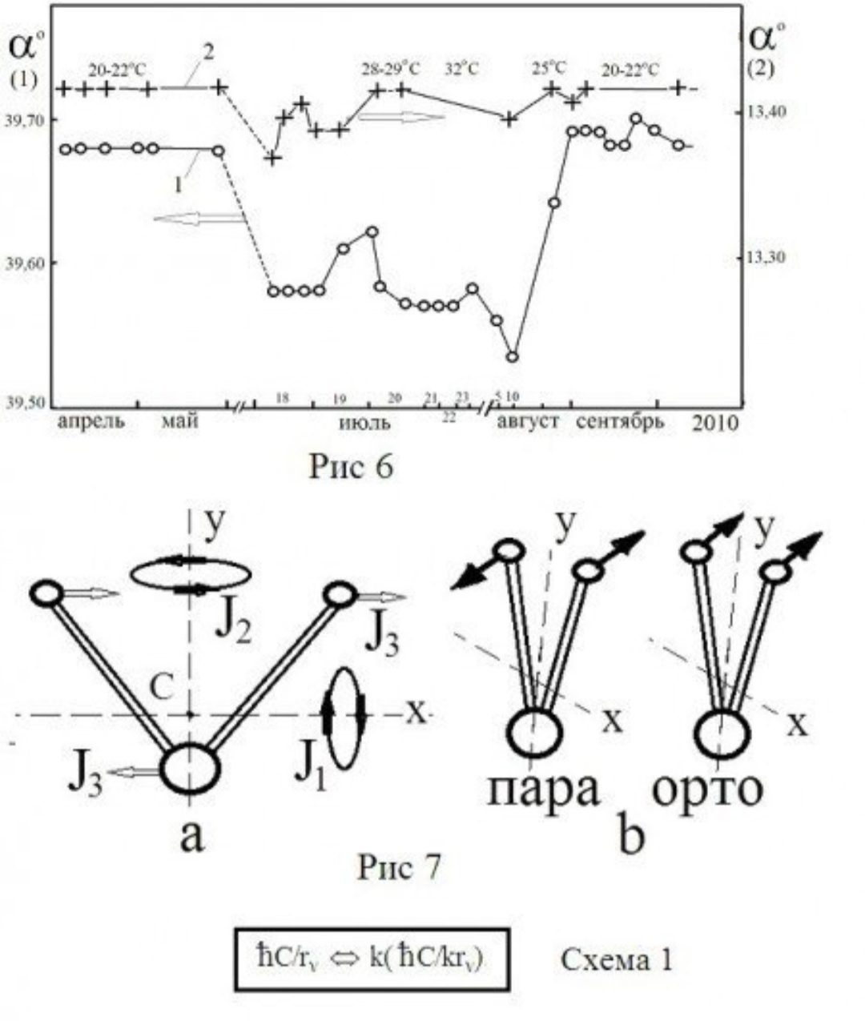
Дамушы организмдер топологиясын қайта құру мәселелерімен математиктер айналысты. Морфогенезді нақты сипаттау үшін, кем дегенде, даму процесінде құрылымдардың қозғалысын анықтауға болатын координаттар жүйесі қажет. Мұндай жүйе жұмыртқа бөлінуінің алғашқы үш жазықтығы болуы мүмкін (екі меридиандық, бір экваторлық). Бұл жазықтықтардың қиылысы үш координат осін (X, Y, I) және шығу тегін береді.
Алайда, математика тілінде геномды қолдана отырып, жасушалардың үлкен санының қозғалысының суреттері нақты болуы мүмкін емес; сонымен қатар, жасушаларды олардың орналасқан жерлеріне жылжыту механизмі туралы мәселе ашық күйінде қалады. Шамасы, ағзаларды қалыптастыру кезінде басқа принцип қолданылады.

Slide 16
Метазоа түзілуі бөлінгеннен кейін жасушалардың бөлінбеу құбылысымен байланысты. Губкалар мен ішек жасушаларында эктодерма мен эндодерма жабысқақ құрылымсыз зат шығарады — олардың арасындағы кеңістікті толтыратын мезоглея. Губкалардың мезоглеясында дәнекер тінінің тірек элементтері болып табылатын қозғалмайтын жұлдыз тәрізді жасушалардың едәуір саны бар, сонымен қатар склеробласттар бар — олардың ішінде губкалардың жеке қаңқа элементтері салынып, дамитын жасушалар. Бұл элементтер бір-бірімен минералды немесе органикалық цементпен дәнекерленіп, қатты қаңқаны құра алады.

Slide 17
Метазоа құрылымы күрделене түскен сайын, эволюция процесінде дәнекер тіндері пайда болды, олар жасушалардың әртүрлілігімен және дәнекер тінінің талшықтары мен негізгі аморфты заттан тұратын жақсы дамыған жасушааралық затпен сипатталады. Морфогенез үшін фибробласттар, эндотелий жасушалары, хондробласттар және остеобласттар қызығушылық тудырады, олар мүшелер мен организмнің қаңқасын құрайды. Раманың негізгі компоненттері-талшықты құрылымдар және дәнекер тінінің жасушалары синтездейтін негізгі зат. Кейіннен осы синтездің өнімдерінен сіңірлер, талшықты мембраналар, әртүрлі шеміршек құрылымдары, сүйек қаңқасы, бірлескен капсулалар және т.б. пайда болады. Жетілген фибробласттар қозғалыс қабілетіне ие. Талшықты құрылымдар коллаген, серпімді және ретикулярлы талшықтардан тұрады. Жасушалар мен дәнекер тінінің талшықтары арасындағы кеңістікті толтыратын желе тәрізді ортаны білдіретін негізгі заттың құрамына жоғары молекулалық қосылыстар кіреді: гиалурон және хондроитинсер қышқылдары, гепарин және т. б. Бұл көмірсулар компоненттері (гликозаминогликандар) коллаген талшықтарының түзілуіне қатысады. Негізгі зат құрамында бел-ково-полисахаридті кешендер (протеогликандар) бар, олардың ақуыз компоненті коллаген құрамынан күрт ерекшеленетін амин қышқылы құрамына ие.

Slide 18
Тарихи дамуының басында да Метазоа барлық мүшелерді біртұтас етіп біріктіретін, оларға белгілі бір формалар беретін, оларға қолдау көрсететін дәнекер тінсіз өмір сүре алмады. Дәнекер тінінің жасушалары шығаратын ақуыздардың ішінде морфогенезде жетекші рөл коллагенге беріледі, оның молекулалары барлық Метазоа тіндерінде табылды, олардың ішіндегі ең қарабайырлары — губкалар мен ішек қуысы. Онтогенезде коллаген синтезі де ерте сатыларда басталады: аскаридада — кеш бластула сатысында — ерте Гаструла, теңіз түйіршіктерінде, қосмекенділерде — Гаструла сатысында. Органдардағы коллаген синтезінің қарқындылығы эмбриогенезде олардың қалыптасу кезеңдерімен байланысты.
Барлық осы жағдайлар және хромосомалардың ДНҚ молекулаларында морфогенетикалық ақпараттың кодталуы коллагеннің көп жасушалы жануарлардың онтогенезінде морфогенетикалық ақпаратты жүзеге асыратын делдал ретіндегі жетекші рөлін болжайды. Дәнекер тінінің жасушаларында морфогенетикалық ақпаратты тасымалдайтын гендердің көрінісі пайда болады, олар аударма кезінде коллаген молекулаларының аминқышқылдарының тізбегіне қайта кодталады. Бұл позициялық кодты мамандандырылған тіндік жасушалар оқиды және Metazoa мүшелерін құрады.

Slide 19
Дененің нақты морфогенезі гаструляцияның соңында бүршіктердің пайда болуынан басталады. Олар тану механизміне сәйкес клеткаларды біріктіреді, олардың кластерлері қалыптасқан па үшін өзіндік "кристалдану орталықтары" болып табылады.
Бұл форма дәнекер тінінің жасушаларының тікелей бақылауымен жүреді, олар бүйректерді бөліп, пайда болған мүшелерді құрылымдайды. Процесс қан тамырлары жүйесінің қатысуымен жүреді, оның тамырлы қабырғалары бастапқыда эндотелий жасушалары (дәнекер тінінің жасушаларының бір түрі) түзеді.
Фибробласттар шығаратын коллаген молекулаларының химиялық құрамы үлкен қызығушылық тудырады. Олар өзара байланысқан үш полипептидті а тізбегінен тұрады. Әрбір А тізбегінің бастапқы құрылымында глицин қалдығынан басталатын трипептидтер (триплеттер) түрінде ауысатын мыңға жуық амин қышқылының қалдықтары бар. Қалған екі қалдық нуклеин қышқылдарының бұзылған үштік кодына ұқсайтын басқа аминқышқылдарының барлық комбинацияларымен ұсынылған. Табиғи сұрақ туындайды: тек механикалық функцияны орындайтын коллаген молекуласы а тізбегінің трипептидтерін құрайтын амин қышқылдарының қалдықтарының үйлесімінде осындай үлкен әртүрлілікті не үшін қажет етті? Коллаген молекулаларының ақпараттық қызметі, триплет-амин қышқылының (нақты дипептидті) "штрих — код" тасымалдаушылары туралы болжам пайда болады, ол осы кодты танитын қалыптастырушы органның мамандандырылған жасушаларының реттелген орналасуына, сондай-ақ органның коллаген ақпараттық жақтауының пайда болуына арналған. Бұл код эукариоттық жасуша ішіндегі микротұтқырлар бойымен тасымалданатын бөлшектер сияқты коллаген құрылымдары арқылы қозғалатын эмбрион жасушалары үшін өзіндік "жол белгілерін" құрайды. Коллагеннің а-спиральдарының аминқышқылдарының тізбегі ДНҚ молекулаларында кодталған, оларда морфогенетикалық ақпарат сақталады. Бұдан "қарапайым" коллагеннің жасушалардан мүшелер құру кезінде ДНҚ-ның морфогенетикалық ақпаратын жүзеге асыратын делдал-орындаушы ретіндегі рөлі туралы болжам шығады.

Slide 20
Қорытынды
Бір клеткалы да, көп клеткалы да барлық тірі организмдер тіршілік процестерінің оңтайлы ағымын және қоршаған ортаның қолайсыз факторларына қарсы тұруды қамтамасыз ететін сыртқы келбетке және тиісті ішкі құрылымға ие. Сыртқы пішін мен ішкі құрылымды протозоа деңгейінде ұстап тұру үшін әртүрлі күрделілік деңгейіндегі ішкі және сыртқы қаңқаны құра алатын белгілі бір құрылымдар қажет болды. Сонымен, амебаның сыртқы қаңқасы тамақтың локомотиві мен сіңуіне қатысатын серпімді эктоплазмамен ұсынылған, ал аяқ киімнің инфузориясы күрделі құрылымдалған және мүсінделген пелликуламен (кортекс) жабылған, онда Локомотив элементтері — цилия пайда болады. Ішкі қаңқа негізінен микротұтқырлар мен микрофиламенттерден тұрады, олар жасушаның сыртқы қаңқасында болады. Олар жасушаның пішіні мен құрылымының функционалды динамикасын қамтамасыз етеді.
Метазоа сонымен қатар сыртқы және ішкі қаңқаға ие, оның қалыптасуында дәнекер тін және оның жасушалары синтездейтін заттар, ең алдымен коллаген маңызды рөл атқарады. Дәнекер тінінің жасушалары геномының көрінетін бөлігінде коллаген макромолекулаларының аминқышқылдық тізбегіне ауысу кезінде декодталған морфогенетикалық ақпарат бар, ол барлық көп жасушалы тіндерде-губкалар мен ішектерден адамға дейін болады. Морфогенезде бұл ақпаратты жүзеге асыру бірлескен тану және өзін-өзі жинау механизмдерін қолдану арқылы жүреді. Олардың тиімділігі, атап айтқанда, соматикалық эмбриогенезде айқын көрінеді, соматикалық жасушалардың кездейсоқ жинақталуынан бүкіл организм өздігінен қалыптасады (мысалы, губка).

Slide 21
Дәнекер тінінің жасушалары синтездейтін жасушааралық заттың көмегімен тану механизміне сәйкес көп жасушалы жануарлардың әртүрлі мүшелерінің мамандандырылған жасушаларынан құруға қажетті позициялық ақпаратты тасымалдайтын жақтау жасалады. Егер олардың ішіндегі ең қарапайым адамдар әлі де бүршіктену арқылы көбейе алса, онда организмдердің басым көпшілігі өзінің ең күрделі көбею жүйесімен жыныстық көбеюге көшті. Табиғат бұл мәселені шешті, ал ғалымдар үшін оның шешімі әлі аяқталған жоқ, дегенмен бірқатар жануарлар үшін эмбриогенездің сыртқы көрінісі заманауи техниканы қолдана отырып егжей-тегжейлі сипатталған. Алайда, морфогенезді жүзеге асыратын қозғаушы күштер бұл әдісті тіркей алмайды. Метазоа морфогенезінің проблемасы екі дерлік эквивалентті және өзара байланысты бөліктерден тұрады — осы процестің тетіктерін білу және олардың эволюциядағы қалыптасу көрінісін қалпына келтіру. Мәселенің бірінші бөлігіне қатысты морфогенезге генетикалықтан нервке дейінгі барлық басқару жүйелері қатысады, уақыт өте келе олардың жетекші орнын ауыстырады.

Slide 22
Пайдаланылған әдебиеттер тізімі:
1. Громов Б. В. бактериялардың құрылымы. Л.: ЛМУ баспасы, 1985. 192 б.
2. Каппуччинелли п.тірі жасушалардың қозғалғыштығы. М.: Әлем, 1982. 126 б.
3. Маргелис л. жасуша эволюциясындағы симбиоздың рөлі. М.: Әлем, 1983. 352 б.
4. Свенсон К., Вебстер П. Жасуша. М.: Әлем, 1980. 304 б.
5. Волцит О.в., Черняховский М. Е. Ресей табиғаты: жануарлар тіршілігі. Омыртқасыздар. М.: "Фирма" ЖШҚ: АСТ, 1999. 768 Б.
6. Догель В.А. Омыртқасыздардың салыстырмалы анатомиясы курсы. Вып. 2. Жүйке жүйесі және сезім мүшелері. Л.: Госиздат, 1925. 223 б.
7. Зоология бойынша нұсқаулық. Т. 1. Омыртқасыздар / под ред. Л. А. Зенкевича. М.; Л.: Медгиз, 1937. 796 Б.

